Slide 1
RUST
Пользовательские типы данных.

Slide 2
1. Стек и куча
Стек – структура данных, хранящая локальные переменные и вызовы функций
При вызове функции, её локальные переменные и адрес возврата помещаются на вершину стека
Стек хранит данные с заранее известным размером памяти, в том числе: указатели, структуры, адресные переменные и т.п.
Куча – область памяти, использующаяся для динамически выделяемых данных
Возможны утечки памяти, не безопасна
Медленнее, чем стек

Slide 3
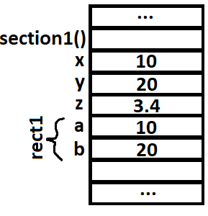
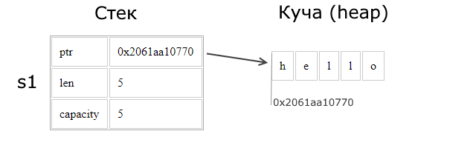
2. Стек и куча
fn section1() { struct Rectangle{ a: f32, b: f32 } let x = 10; let y = 20; let z = 3.4; let rect1 = Rectangle{ a: 10.0, b: 20.0, }; let s1: String = "hello".to_string(); }

Slide 4
2. Концепция Владения
У каждого значения может быть только один «владелец»
Когда «владелец» выходит из области видимости, выделенная память высвобождается
Для передачи только значения необходимо выполнять копирование
Для передачи владения необходимо использовать либо оператор “=“, либо методы или функции
Для передачи объекта в функцию без владения, необходимо использовать ссылки
Для изменения объекта необходимо использовать immutable ссылки («mut»)
Нельзя иметь одновременно больше одной изменяемой ссылки на одно и то же значение
Можно иметь сколько угодно неизменяемых ссылок на объект

Slide 5
2. Концепция Владения
Замечания:
Владение над примитивами не теряется при передаче в другую область видимости
Объекты и примитивы уничтожаются при выходе из области видимости
Передача осуществляется либо по изменяемой/не изменяемой ссылке, либо по значению, либо по скопированному значению
Оператор “=“ для объектов выполняет перемещение

Slide 6
3. Пользовательские типы данных
В Rust имеется два ключевых слова для создания пользовательских типов данных – «struct» и «enum»
struct SomeStructure{ some_integer: i32, some_double: f64, some_symbol: char } enum Numbers{ ZERO, TEN = 10, HUNDRED = 100 }
В зависимости от способа определения пользовательские типы данных могут храниться как в куче, так и на стеке

Slide 7
4. Структуры
Структуры в Rust имеют синтаксис, похожий на Java, Kotlin
Поскольку структуры в Rust являются объектами, следует помнить про концепцию Владения при работе с ними
Создание структуры в Rust обычно происходит на стеке
Для динамического создания структур используется умный указатель Box::New()

Slide 8
5. Перечисления
Перечисления в Rust ничем не отличаются от перечислений в других C-подобных языках
Перечисления – тип данных, поэтому их можно использовать не только в качестве констант, как в языке Си, а ещё и как переменные с внятным названием.
В основном перечисления используются для частоты кода, но встречаются и такие реализации https://github.com/rustkas/rust-by-example-ru/blob/master/src/custom_types/enum/testcase_linked_list.md

Slide 9
6. Имплементация структур
Для поддержания парадигмы ООП в Rust имеется имплементация.
С помощью ключевого слова «impl» можно создать методы для типов данных, как для структур, так и для перечислений
«&self» в параметрах методов структуры указывает на то, что метод работает с объектом
Отсутствие «&self» говорит о том, что метод ассоциированный, иными словами, статический метод
struct Rectangle{ width: f64, height: f64 } impl Rectangle{ fn get_width(&self) -> f64{ self.width } fn get_height(&self) -> f64{ self.height } fn calc_area(&self) -> f64{ self.height*self.width } fn calc_len_diagonal(&self) -> f64{ (self.width*self.width + self.height*self.height).sqrt() } }

Slide 10
7. Имплементация перечислений
Создание методов для перечислений ничем не отличается от создания методов структур
enum Comment { Excellent(String), Good(String), Normal(String), Awful(String) } impl Comment { fn express_correctly(&self){ // вариант для обработчика ошибок match self{ Comment::Excellent(e) => println!("excellent {}", e), Comment::Good(g) => println!("good {}", g), Comment::Normal(n) => println!("normal {}", n), Comment::Awful(a) => println!("awful {}", a) } } }

